Slide 1



React + Redux
Дмитрий Вайнер
Тлг: vki_front
https://dmitryweiner.github.io/react-without-npm/
https://github.com/dmitryweiner/react-training

Slide 2
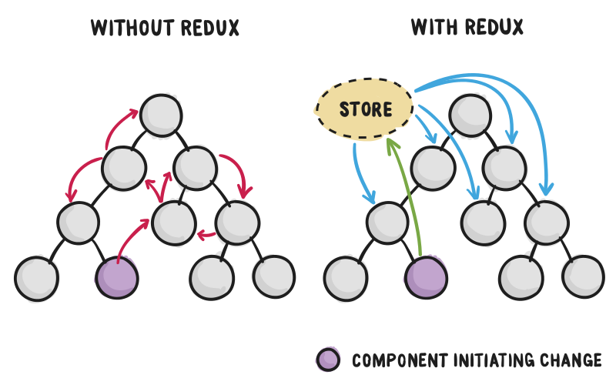
Redux: зачем нужен?

Slide 3
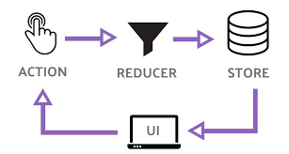
Redux: механизм работы

Slide 4
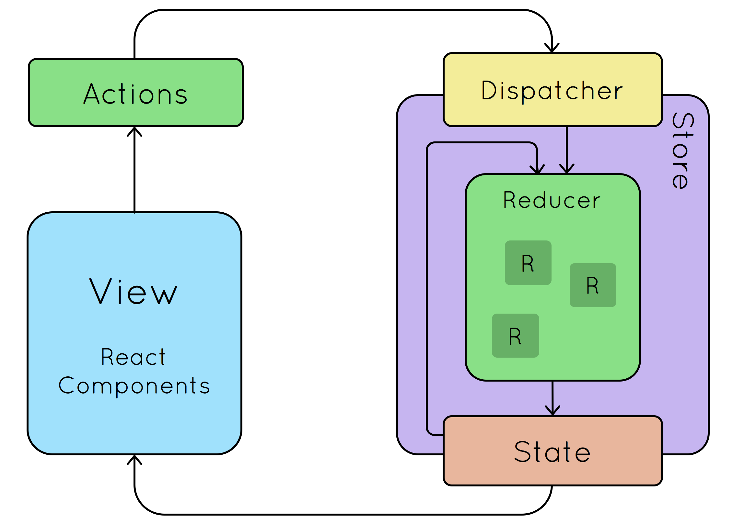
Redux: механизм работы

Slide 5
Установка
npm i -D redux react-redux
Создать стор
Подключить его к корневому компоненту
Для компонентов-классов:
Подсоединить нужные компоненты connect()
Пробросить стейт в props нужным компонентам mapStateToProps
Для функциональных компонентов: useState, useDispatch

Slide 6
Стор
Создание:
import { createStore } from "redux";
export default createStore(rootReducer);
Редьюсер – то, что изменяет стейт в соответствии с текущим действием (в Vue это называется mutator). Их выделяют в отдельные модули, у меня один редьюсер.

Slide 7
Стор: корневой редьюсер
const initialState = { messages: [] // начальное состояние стора }; export default createStore(function (state = initialState, action) { switch (action.type) { case ADD_MESSAGE: { // добавить одно сообщение return { ...state, messages: [...state.messages, action.message] }; } case UPDATE_MESSAGES: { // обновить все сообщения return { ...state, messages: action.messages }; } default: { return state; } }

Slide 8
Несколько модулей
Стор может состоять из нескольких логически не связанных редьюсеров (типа модулей)
Они объединяются с помощью combineReducers
https://redux.js.org/recipes/structuring-reducers/using-combinereducers

Slide 9
Стор: actions
Action без асинхронности:
export function updateMessages(messages) { return { type: UPDATE_MESSAGES, messages }; } Action с асинхронным запросом:
export function fetchMessages() { return (dispatch) => { return fetch(apiUrl) .then(response => response.json()) .then((response) => { dispatch(updateMessages(response)) }); } }

Slide 10
Стор: actions: важная деталь!
Для работы асинхронных запросов нужно поставить дополнительные либы (т. к. action должен возвращать объект, а не промис):
npm i -D cross-fetch redux-thunk
И добавить это в конструктор стора
import {createStore, applyMiddleware} from "redux"; import thunkMiddleware from "redux-thunk"; export default createStore(reducer, applyMiddleware(thunkMiddleware));

Slide 11
Доступ к стору
Нужно в index.js обернуть корневой компонент (обычно это App) в провайдер стора:
import { Provider } from "react-redux";
import store from "./store"; ReactDOM.render( <Provider store={store}> <App /> </Provider>, document.getElementById('root') );

Slide 12
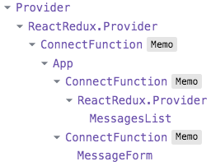
Как это выглядит с т.з. DOM
Все во что-то обернуто:

Slide 13
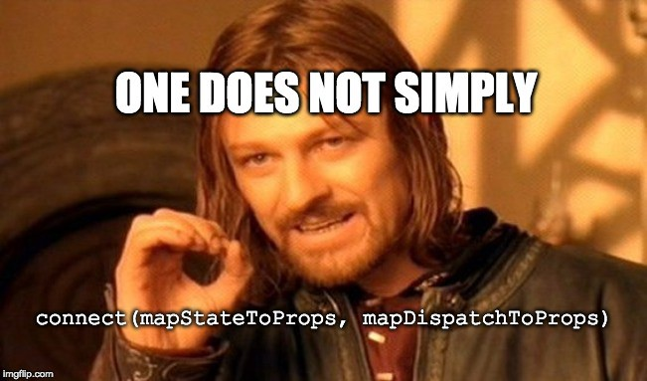
Доступ к стору в компоненте
Компонент-класс: обернуть компонент в коннектор и замаппить стейт:
import { connect } from "react-redux"; function mapStateToProps(state) { const { messages } = state; return { messages }; } export default connect(mapStateToProps)(MessagesList);
Маппинг необходим, чтобы вырезать из стейта только нужные поля, чтобы компонент не ререндерился при каждом обновлении стейта.

Slide 14
Метод connect
Детальное описание
Синтаксис
function connect(mapStateToProps?, mapDispatchToProps?, mergeProps?, options?)
mapStateToProps – выбор нужных полей из стейта
mapDispatchToProps – создание нужных экшенов
Можно использовать вторым параметром очень полезный приём bindActionCreators
function mapDispatchToProps(dispatch) { return { actions: bindActionCreators(actionCreators, dispatch) } }

Slide 15
Вызов action’а в компоненте-классе
В props передаётся dispatch
Необходимо импортировать action
Вызов
this.props.dispatch(actionName(params));
Или можно сразу передавать в dispatch объект
this.props.dispatch({action: ACTION_ADD, newObject});

Slide 16
Доступ к стору в функциональном компоненте
Всё сильно упрощается https://react-redux.js.org/api/hooks
Не нужно оборачивать в connect, достаточно хука useSelector
export const CounterComponent = () => { const counter = useSelector(state => state.counter) return <div>{counter}</div> }
Крупные медленные выборки надо мемоизировать (кешировать) через createSelector

Slide 17
Доступ к стору в функциональном компоненте
Вызов action’ов через useDispatch
const dispatch = useDispatch();
dispatch({ type: 'increment-counter' });
dispatch(actionName(params));
Пример:
export const CounterComponent = ({ value }) => { const dispatch = useDispatch() return ( <div> <span>{value}</span> <button onClick={() => dispatch({ type: 'increment-counter' })}> Increment counter </button> </div> ) }

Slide 18
Вычисляемые свойства в классе
Аналог computed:
function mapStateToProps(state) {
const { messages } = state;
return {
messages,
messagesCount: messages.length
};
}
По правильному надо делать мемоизованный селектор в сторе (см. следующий слайд):
https://redux.js.org/recipes/computing-derived-data/

Slide 19
Мемоизированный селектор в сторе
Селектор может пригодиться и другим компонентам, тогда его выносят в стор. Живой пример.
Используется библиотека reselect подробнее
Хорошая дока по селекторам
npm i -D reselect
Сам селектор
const selectFilteredItems = Reselect.createSelector( state => state.list, state => state.filter, (list, filter) => { switch (filter) { case FilterValue.DONE: return list.filter(item => item.isDone); case FilterValue.UNDONE: return list.filter(item => !item.isDone); default: return list; } } );

Slide 20
Использование селектора
В функциональном компоненте:
const list = ReactRedux.useSelector(selectFilteredItems);
В компоненте-классе:
const mapStateToProps = (state, props) => { return { list: selectFilteredItems(state) } }

Slide 21
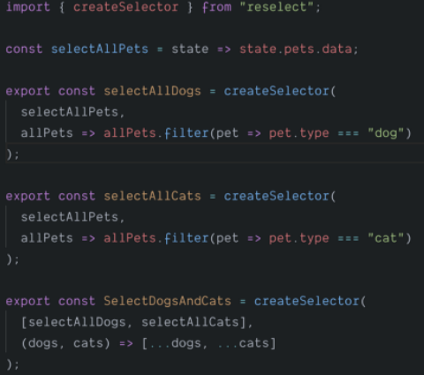
Селекторы
Можно комбинировать селекторы

Slide 22
Селекторы
Можно передавать параметры в селектор
const expensiveItemSelectorFactory = minValue => { return createSelector( shopItemsSelector, items => items.filter(item => item.value > minValue) ) } const subtotalSelector = createSelector( expensiveItemSelectorFactory(200), items => items.reduce((acc, item) => acc + item.value, 0) )

Slide 23
Типизация стора в TS
Описываем тип Первым делом необходимо поставить типы
npm i -D @types/react-redux @types/redux
Пример типизированного стора
https://github.com/dmitryweiner/react-training/blob/master/src/store.ts
export const UPDATE_MESSAGES = "updateMessages"; export const ADD_MESSAGE = "addMessage"; type Action<K, V = void> = V extends void ? { type: K } : { type: K } & V type Response = ImessagesList;
export interface IStoreState { messages: IMessagesList; } export type ActionType = | Action<typeof UPDATE_MESSAGES, { messages: IMessagesList }> | Action<typeof ADD_MESSAGE, { message: IMessage }>

Slide 24
Дебаг redux
Поставить extension https://chrome.google.com/webstore/detail/redux-devtools/lmhkpmbekcpmknklioeibfkpmmfibljd?hl=en
Документация https://github.com/zalmoxisus/redux-devtools-extension
Подключить в стор
const store = createStore(
reducer, /* preloadedState, */
+ window.__REDUX_DEVTOOLS_EXTENSION__ && window.__REDUX_DEVTOOLS_EXTENSION__()
);
Что даёт?
Отслеживание изменений
Time travel

Slide 25
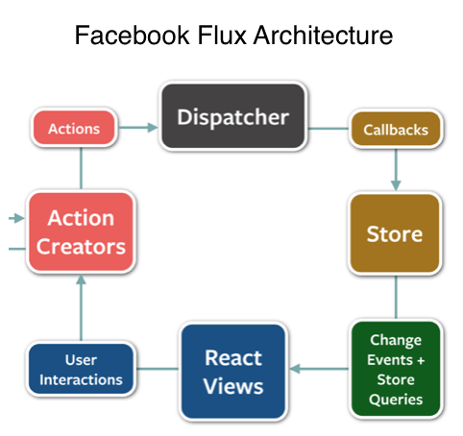
Альтернативные технологии
Flux:

Slide 26
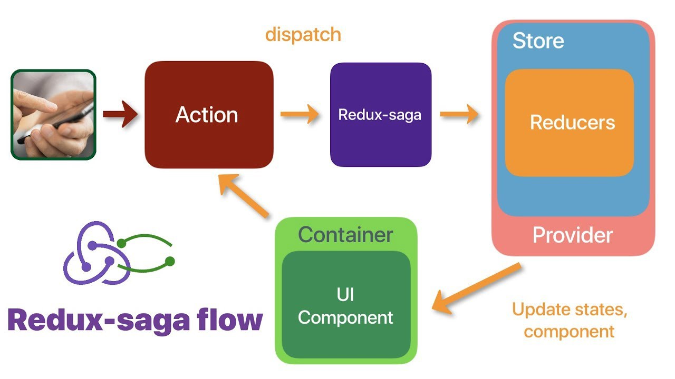
Альтернативные технологии
Redux Saga: https://redux-saga.js.org/

Slide 27
Альтернативные технологии
Redux Saga: сага представляет собой генератор
// worker Saga: will be fired on USER_FETCH_REQUESTED actions
function* fetchUser(action) {
try {
const user = yield call(Api.fetchUser, action.payload.userId);
yield put({type: "USER_FETCH_SUCCEEDED", user: user});
} catch (e) {
yield put({type: "USER_FETCH_FAILED", message: e.message});
}
}

Slide 28
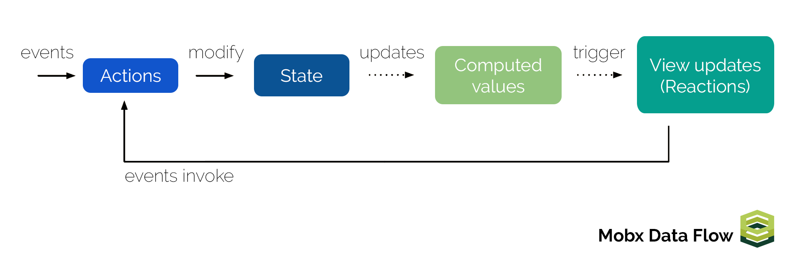
Альтернативные технологии
MobX: https://mobx.js.org/README.html

Slide 29
Альтернативные технологии
MobX: подключение к стору задается декораторами
@observer
class TodoList {
@observable todos = []
@computed get unfinishedTodoCount() {
return this.todos.filter(todo => !todo.finished).length
}
}

Slide 30
Что можно почитать:
Документация по Redux: https://react-redux.js.org/introduction/basic-tutorial
Пример приложения: https://codesandbox.io/s/9on71rvnyo
Пример приложения с АПИ: https://redux.js.org/advanced/example-reddit-api/
Пример приложения шаг за шагом: https://github.com/dmitryweiner/react-training

